Slide 1
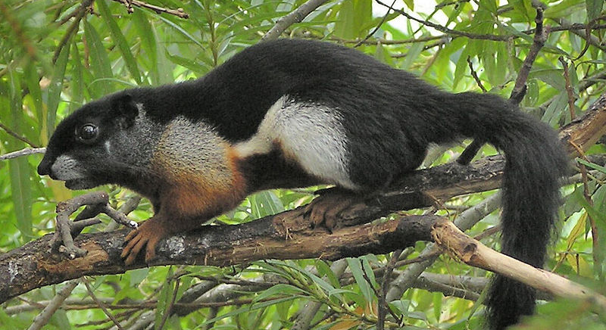
Гризуни
Підготувала
учениця 8-В класу
Кошина Анна

Slide 2
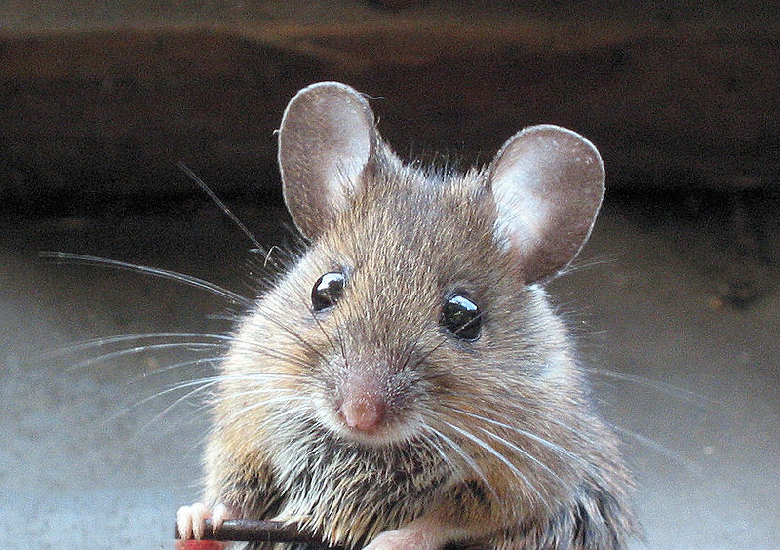
Загальна інформація
Гризуни (Rodentia) — найчисленніший ряд ссавців, налічує близько 2 тис. видів тварин дрібних і середніх розмірів. Це найбільший ряд ссавців за числом видів, складаючи більш ніж 2 тис. видів або 40-42 % всіх видів класу. Гризуни характеризуються дрібними розмірами (5-150 см, хоча тільки капібара зазвичай перевищує 35 см завдовжки), коротким періодом розмноження. Гризуни поширені на різних континентах, ведуть наземний, підземний, деревний чи напівводний спосіб життя.

Slide 3
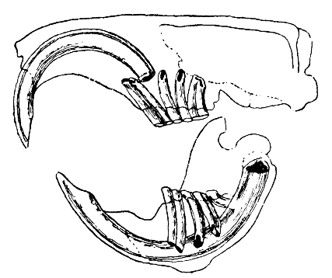
Характерні особливості
До загальних ознак гризунів належать:
1. Дрібні та середні за розмірами тварини, що живляться виключно рослинною їжею.
2. Добре розвинений волосяний покрив, у деяких із них волосини можуть видозмінюватися у голки.
3. Наявність своєрідного зубного апарату:
- дуже добре розвинені різці, їх кількість по одному
в кожній половині щелеп;
- різці самозаточуються завдяки дуже міцній емалі
переднього краю;
- відсутність ікол;
- корінні зуби мають плоску жувальну поверхню з
певними горбиками та петлями емалі;
- різці та деякі корінні зуби не мають коренів і
ростуть протягом життя у міру їх стирання.
4. Нижня щелепа здатна вільно рухатися не лише в
сторони, але і вперед, і назад.
Зубна система гризунів

Slide 4
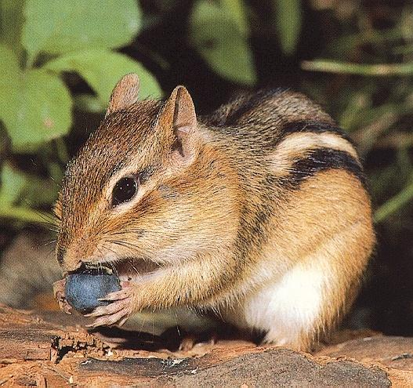
Характерні особливості
5. Більшість із гризунів невибагливі до їжі та всеїдні.
6. Мають довгий кишковий тракт, у зв’язку із живленням грубою рослинною їжею.
7. У всіх видів наявна сліпа кишка, що виконує роль «бродильного чану». Особливо добре вона розвинена у видів, що живляться травою та корою дерев. У мишей, які живляться в основному насінням, сліпа кишка розвинута менше.
8. Півкулі головного мозку невеликі, що, навіть, не прикривають і мозочка. Їх поверхня гладенька з невеликою кількістю неглибоких борозен.
9. Високоплодючі тварини, що народжують велику кількість потомства декілька разів на рік.
10. Серед ссавців гризуни становлять 1\3 частину. У фауні України нараховують близько 10 родин, які мають і корисне, і шкідливе значення. Найпоширеніші – це миші, щурі, білки, бобри. Немало з них занесені до Червоної книги.

Slide 5
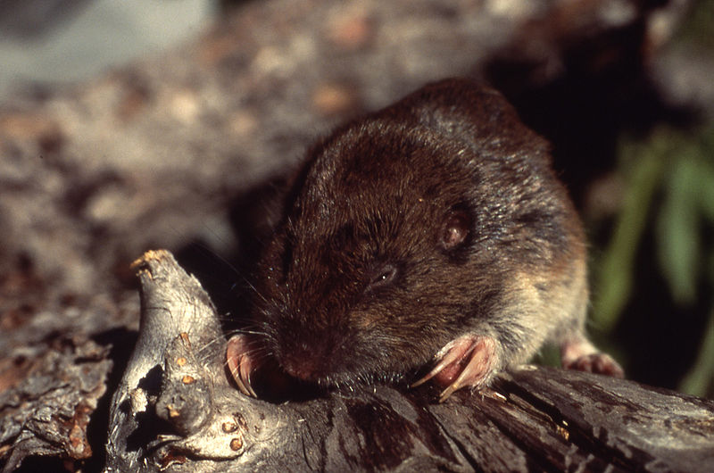
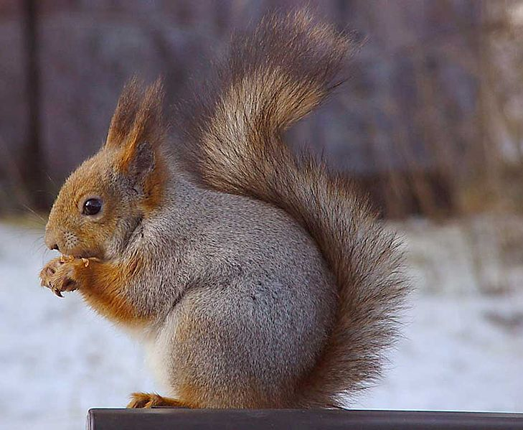
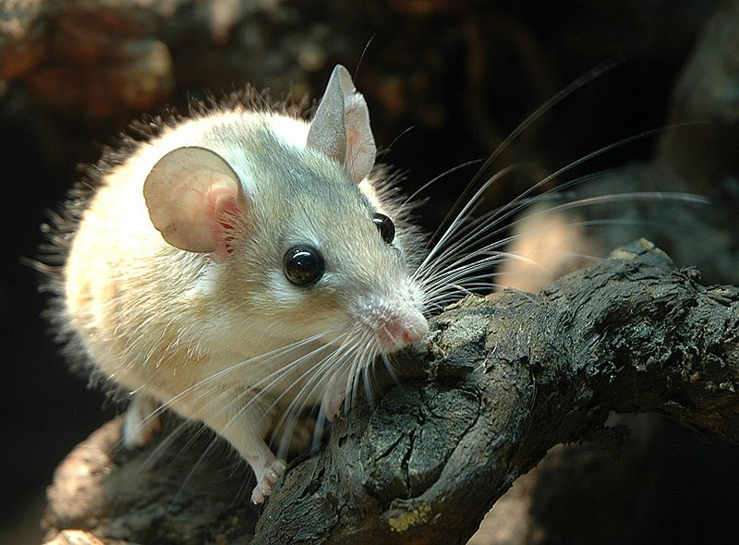
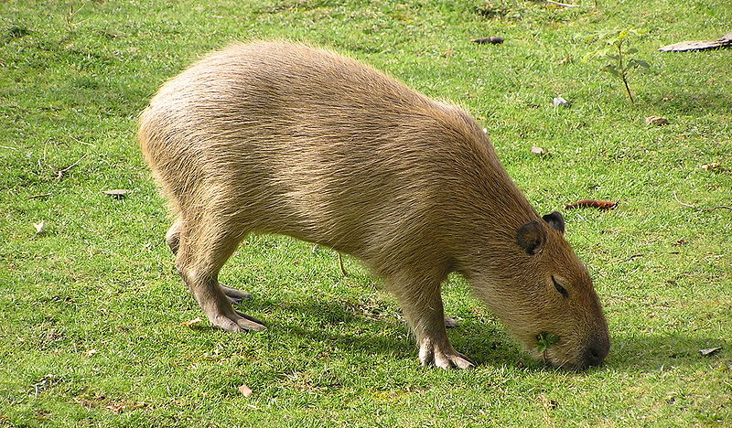
Підряди
Білкоподібні
Боброподібні
Дикобразоподібні
Мишоподібні

Slide 6
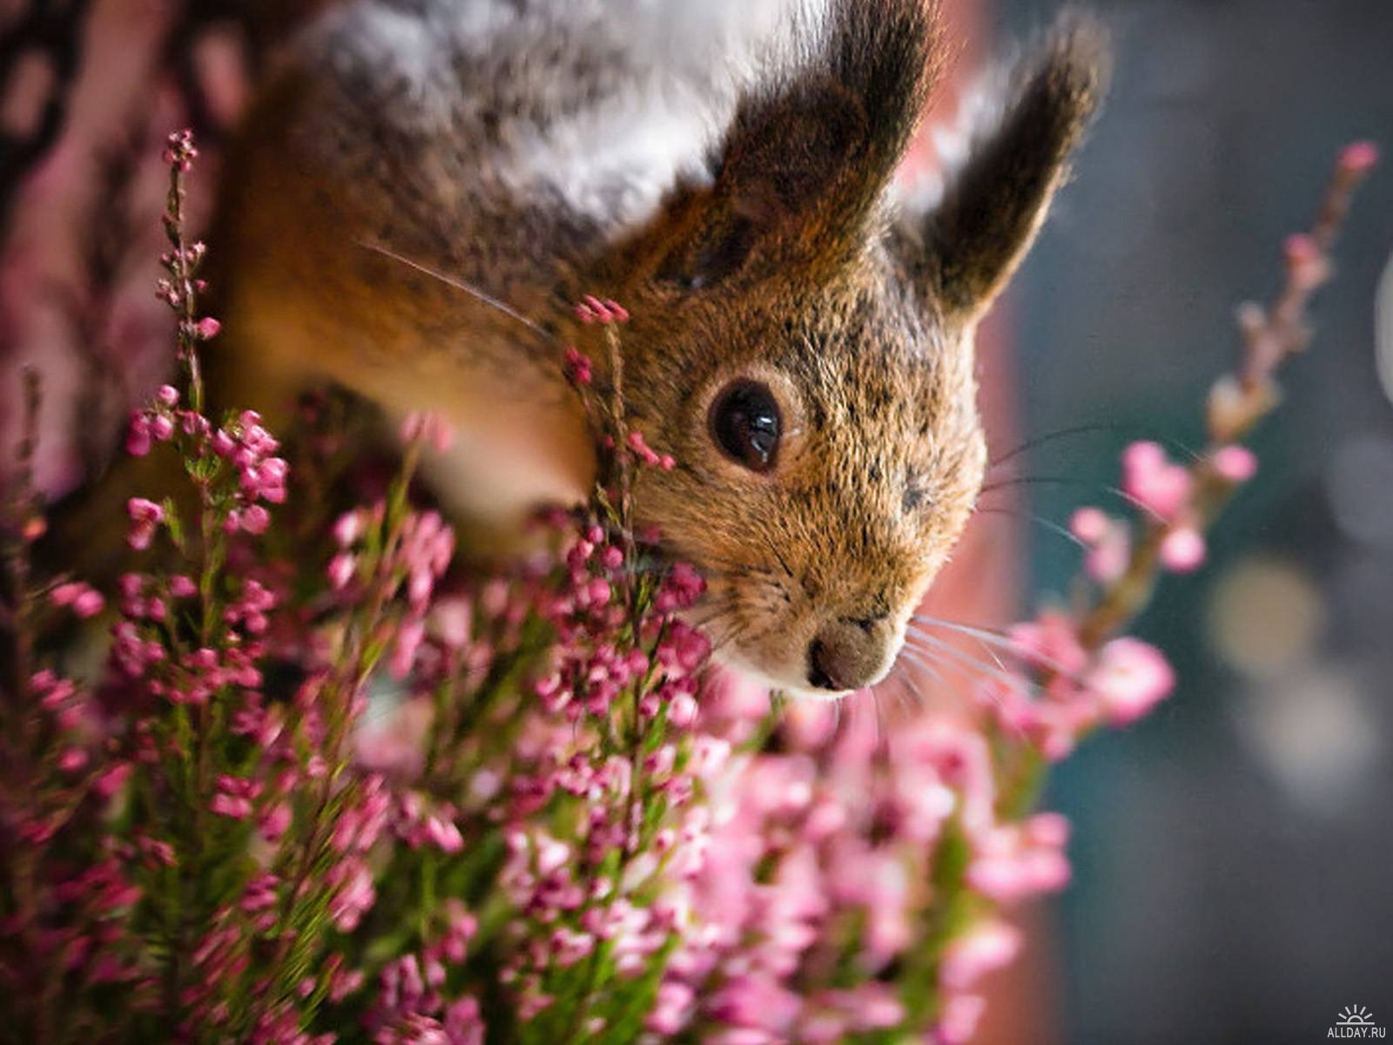
Білка
Білка — найбільш відомий дітям звір серед гризунів, добре пристосований до життя на деревах. Вона чудово лазить по гілках завдяки довгим пальцям з чіпкими кігтиками. Білка спритно стрибає з одного дерева на інше. У разі потреби може стрибнути з вершини високого дерева на землю, при цьому хвіст їй служить своєрідним рулем. Забарвлення білки міняється залежно від виду, від сезону, віку. Звичайна білка може бути рудою, попелястою. Карпатська білка має
темне забарвлення. Прикрашають білку китички на кінцях вух. Поширена у Поліссі, Лісостепу і в Криму. Живе на деревах. Кулясте кубло будує у верховітті з тонких гілочок, моху, шерсті, лишайників. Може оселятися в дуплах і шпаківнях. Білки — денні тварини. У сонячну погоду вони активні протягом цілого дня. В дощові дні і під час сильних морозів і снігопадів білки не виходять годуватися. В сплячку не впадають.

Slide 7
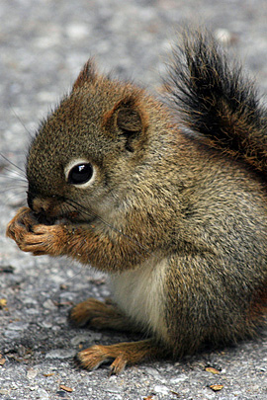
Білка
Розмножуються білки двічі на рік: перше — у січні — березні, друге — у червні — серпні. Вагітність 35—40 діб. Самка народжує від 3 до 7 білченят, голих і сліпих. Живляться вони молоком матері. Лише на 23—30 добу у них прорізуються очі, а ще через півмісяця вони починають бігати і їсти ягоди, недозріле насіння трав. Через п'ять місяців можуть вести самостійний спосіб життя. Основна їжа білок — насіння хвойних — ялини, сосни, ялиці, модрини, а також горіхи ліщини, жолуді, плоди бука, гриби, бруньки і пагони, комахи,
іноді яйця птахів. На зиму білка робить запаси. Жолуді, горіхи і шапкові гриби вона відчуває через 1—1,5-метровий шар снігу. Жолуді і гриби не можуть замінити білці насіння хвойних, оскільки вони мають більшу енергетичну цінність. Наївшись насіння хвойних, білка спить майже 22 години на добу.
Білка — окраса наших лісів. Вона сприяє поширенню лісових культур. Ховаючи горіхи, жолуді на зиму, вона не завжди їх знаходить, а, отже, навесні вони проростають. Про це обов'язково повинні знати дошкільники. Внаслідок зменшення чисельності білок, промислового значення вони не мають. Карпатська білка охороняється.

Slide 8
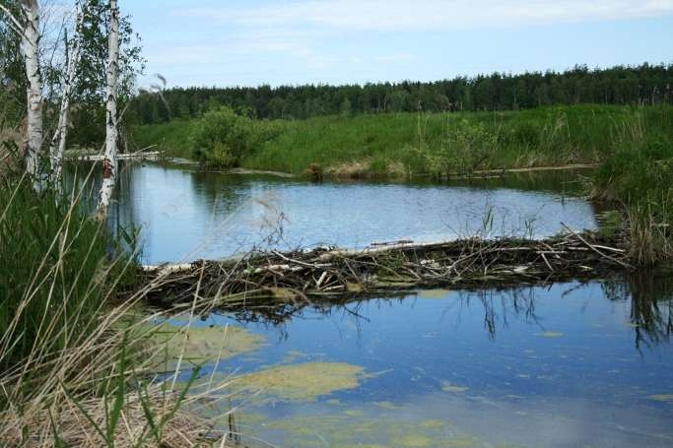
Бобер
Бобри поселяються по берегах повільних лісових річок, стариць і озер. Вони уникають широких річок із швидкою течією, а також водойм, що промерзають до дна. Важлива наявність біля водойми деревно-кущової рослинності з м'яких листяних порід (верби, осики, тополі), а також водної і прибережної рослинності, що складає раціон бобра.
На уподобаній водоймі бобри влаштовують нори або хатки. Нори риють при наявності крутих берегів. Вхід у нору завжди розташовується під водою.
У болотистих місцях замість нір бобри вимушені будувати високу (1— 2 м заввишки) конічну хатку, яка складається з хмизу і гілок, скріплених мулом або глиною. Всередині
хатки влаштовується простора «кімната», виходи з якої ведуть у воду. Взимку в хатках утримується плюсова температура, вода не замерзає і бобри мають можливість виходити у воду під лід.
У тих водоймах, де рівень води несталий, що після його зниження могло б призвести до осушення виходів з нір або хаток, бобри споруджують греблі. Влаштовують вони їх нижче від рівня поселення зі зрізаних стовбурів дерев, гілок, хмизу, мулу. Інколи бобри проривають довгі вузькі канали, якими сплавляють заготовлений корм — гілки дерев.
Гребля бобрів

Slide 9
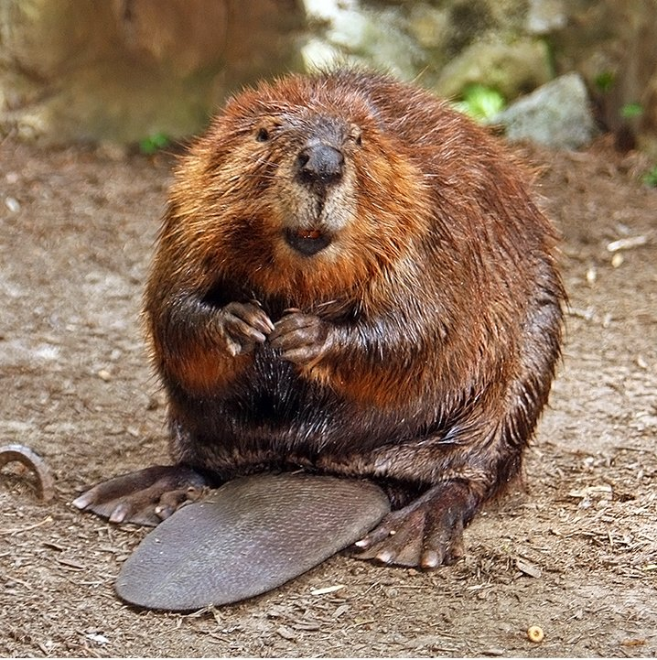
Бобер
За допомогою своїх міцних різців звірі не тільки легко перегризають гілки, але й звалюють великі дерева, підгризаючи їх біля основи стовбура. Осику діаметром 5—7 см бобер звалює за 2 хв. У зваленого дерева бобри відгризають гілки, розділяють його на частини, частково поїдають на місці, а те, що залишилося, сплавляють водою до житла або до місця будівництва греблі. Дерево 10—12 см у діаметрі бобер звалює за одну ніч, так що до ранку на місці роботи звірка залишається лише пеньок і купка тирси. Активні бобри у присмерку і вночі.
Влітку бобри живляться переважно трав'янистими рослинами: лататтям, глечиками, очеретом тощо. Восени
інтенсивно звалюють дерева і займаються заготівлею деревного корму на зиму. Переносячи гілки ближче до хатки, вони встромляють їх у дно водойми з тим, щоб скористатися ними тоді, коли на водоймі утвориться крига. Всі ці цікаві відомості вихователі можуть використати у своїх розповідях.

Slide 10
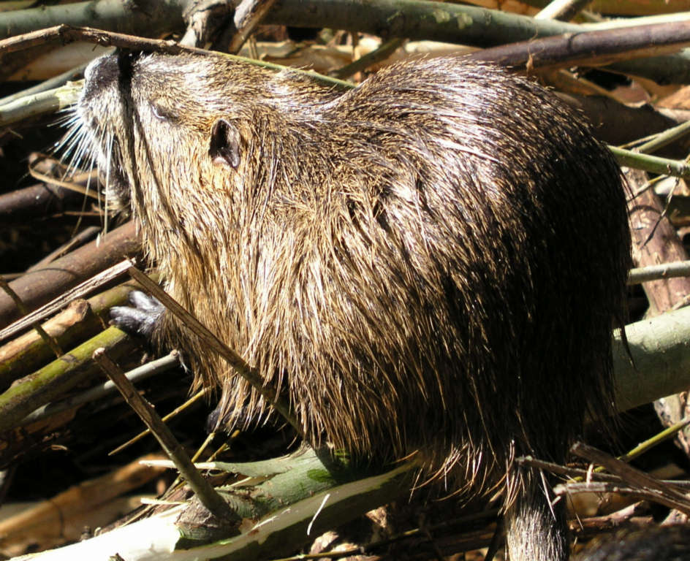
Нутрія
Зовні нутрія нагадує великого щура. Довжина її тіла досягає 60-ти см, хвоста — до 45 см, важить нутрія 5—10 кг. Самці більші за самок.
Природній ареал нутрії — Південна Америка, обмежений з півдня від Болівії та південної Бразилії до Вогняної Землі. Тварина була акліматизована в багатьох країнах Європи та в Північній Америці; в Африці не прижилась. В СРСР акліматизувати нутрію вдалась у Закавказзі та південному Таджикистані. Нутрія здатна переносити морози до —35° C, але для проживання в холодному кліматі в цілому не
пристосована: під час морозів основним незахищеним органом є хвіст, який може обмерзати, що призводить до зараження та смерті. Під час суворих зим нутрії можуть вимирати в цілих регіонах, але потім при помірно теплих зимах знову розширювати ареал проживання.
Нутрія веде напівводяний спосіб життя. Улюблені місцям проживання — водойми зі слабко проточною або стоячою водою: заболочені береги річок, очеретяно-рогожеві озера та вільхо-осокові болота із багатою водною та прибережною рослинністю.

Slide 11
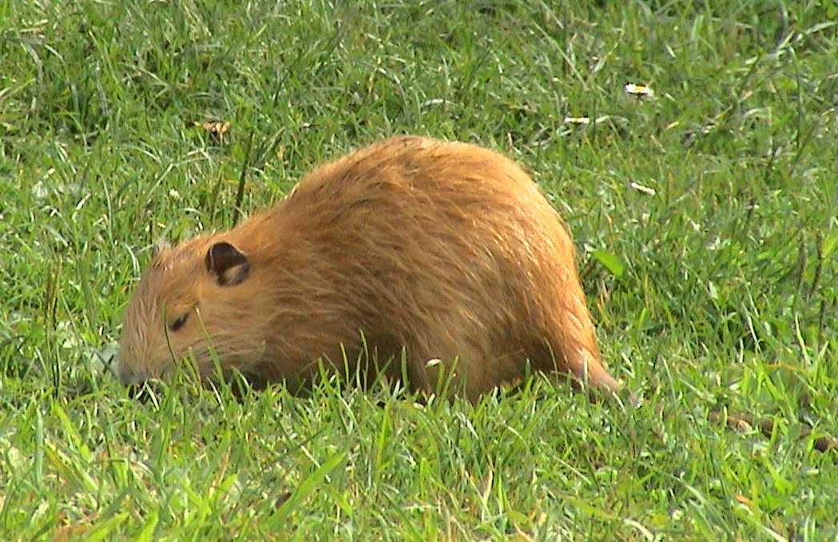
Нутрія
В природних умовах активна в основному вночі. Харчується нутрія кореневищами, стеблами і листям очерету та рогожі. Додатковий корм складає очерет, водяний горіх, латаття.
Нутрія чудово плаває та пірнає. Під водою може знаходитися до 10 хвилин. В спекотні дні вона менш рухлива і зазвичай переховується в тіні. До проживання в замерзаючих водоймах не пристосована — не будує житла яке б захищало від холоду і хижаків, не запасає на зиму кормів, як це робить бобер, ондатра та інші гризуни. Нутрія також погано орієнтується під льодом, пірнувши в ополонку, може не знайти виходу назад і помирає.
В нутрії добре розвинений слух — вона насторожується навіть при невеликому шарудінні. Хоч нутрія здається неповороткою тваринкою, вона доволі швидко бігає скоком, але швидко втомлюється. Зір та нюх розвинені гірше.

Slide 12
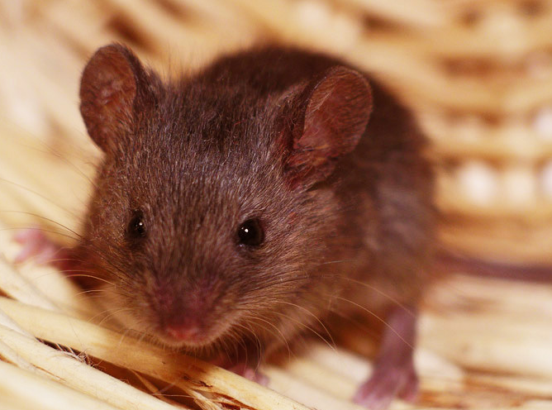
Миші
Хатні миші живляться насінням майже всіх рослин, але найбільш охоче поїдають насіння соняшника, пшениці. Ті миші, що живуть біля людини, можуть споживати їжу і тваринного походження. Особливістю хатніх мишей є те, що вони можуть живитися сухим зерном за відсутності води. Це дає їм змогу поселятися у приміщеннях зерносховищ, де пацюки зустрічаються рідко. Розмножуються вони 4—8 і більше разів на рік. Самка народжує 6—8
(до 14) мишенят, які вже через три тижні можуть жити самостійно, а в двомісячному віці вже здатні розмножуватися. Хатні миші не тільки псують продукти, але й є переносниками чуми, туляремії.
Миші жовтогорла, лісова та польова, на відміну від хатньої, живуть виключно за межами жител людини.

Slide 13
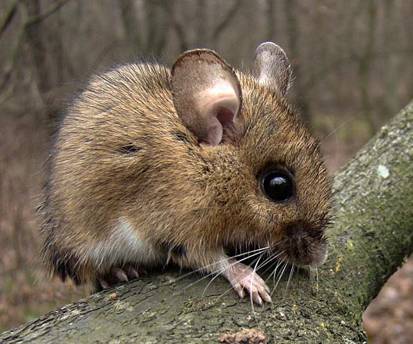
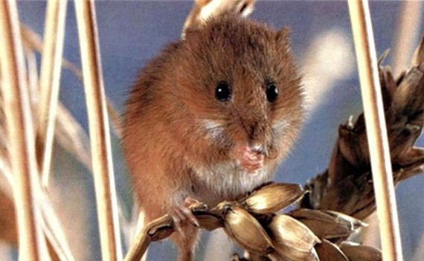
Миші
Жовтогорла миша — мешканець старих листяних лісів, а лісова нерідко зустрічається і на полях, особливо у південних районах України. Лісова миша найбільш численна. Риє прості нори під колодами, серед коріння дерев або під купами хмизу, інколи поселяється в дуплах. Живляться ці миші насінням різноманітних дерев і трав'янистих рослин. У лісових мишей дуже розвинутий нюх. Вони здатні знайти горіх, заритий у землю на ЗО см завглибшки. Виїдаючи насіння лісових культур, вони приносять шкоду лісовому господарству. Лісова і жовтогорла миші влаштовують у своїх норах запаси їжі на зиму — добірне насіння.
Миша польова відрізняється бурувато-рудим забарвленням з чорною смужкою по хребту. Живе переважно в більш-менш вологих місцевостях: по узбережжях водойм, узліссях, на полях, порубках тощо. На зиму переселяється в скирти, стіжки, купи опалого листя в садах і лісах, а також до людських осель. Живиться насінням, корінням рослин, інколи гризе пагони і кору дерев.

Slide 14
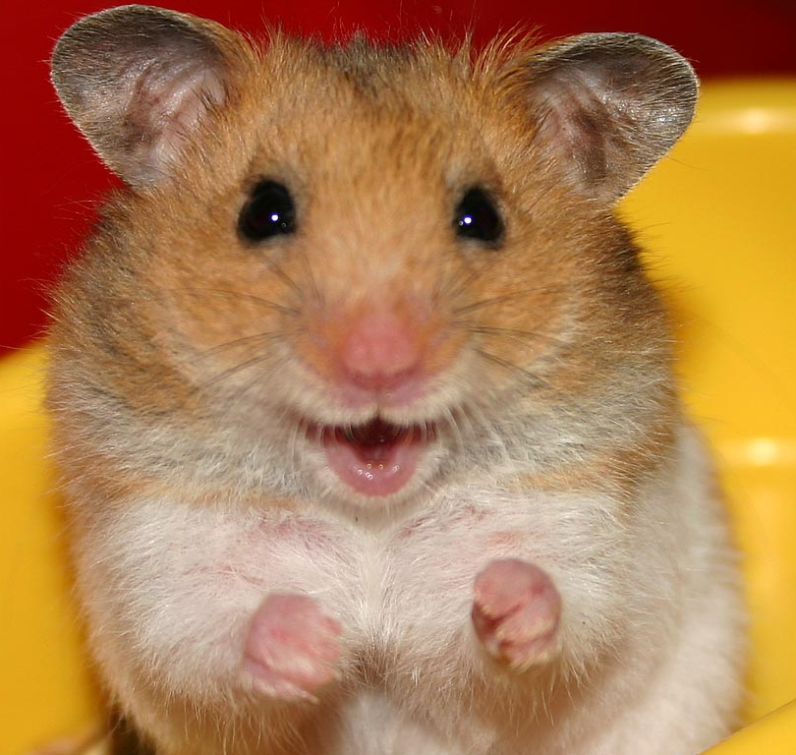
Дякую за увагу!

Slide 15
Джерела
uk.wikipedia.org
pti.kiev.ua
ua.textreferat.com
school.xvatit.com

